Slide 1
Team:
1-Ahmed Ali Mohammed Ali
2-Mohammed Ali Mohammed Ali
3-Mohamed Saad Mohamed Ismail

Slide 2
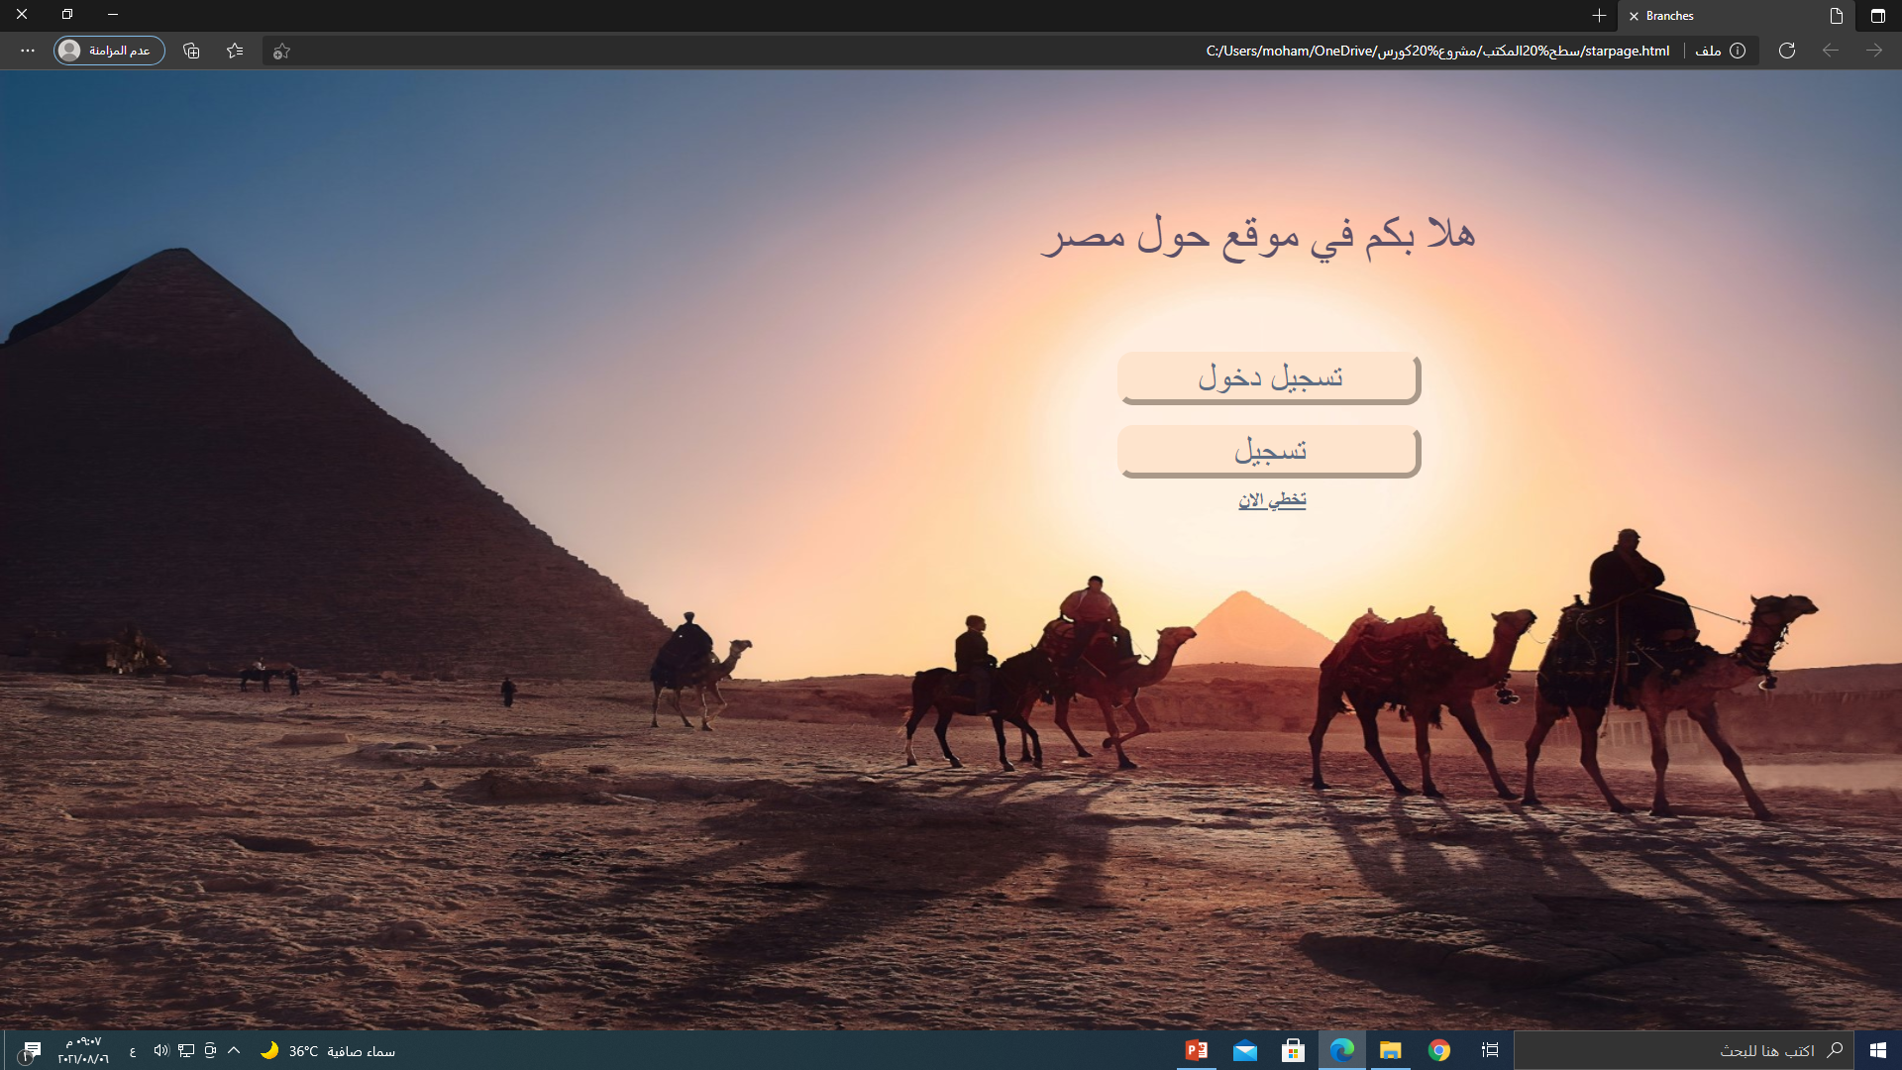
إعداد:
احمد علي محمد علي

Slide 3
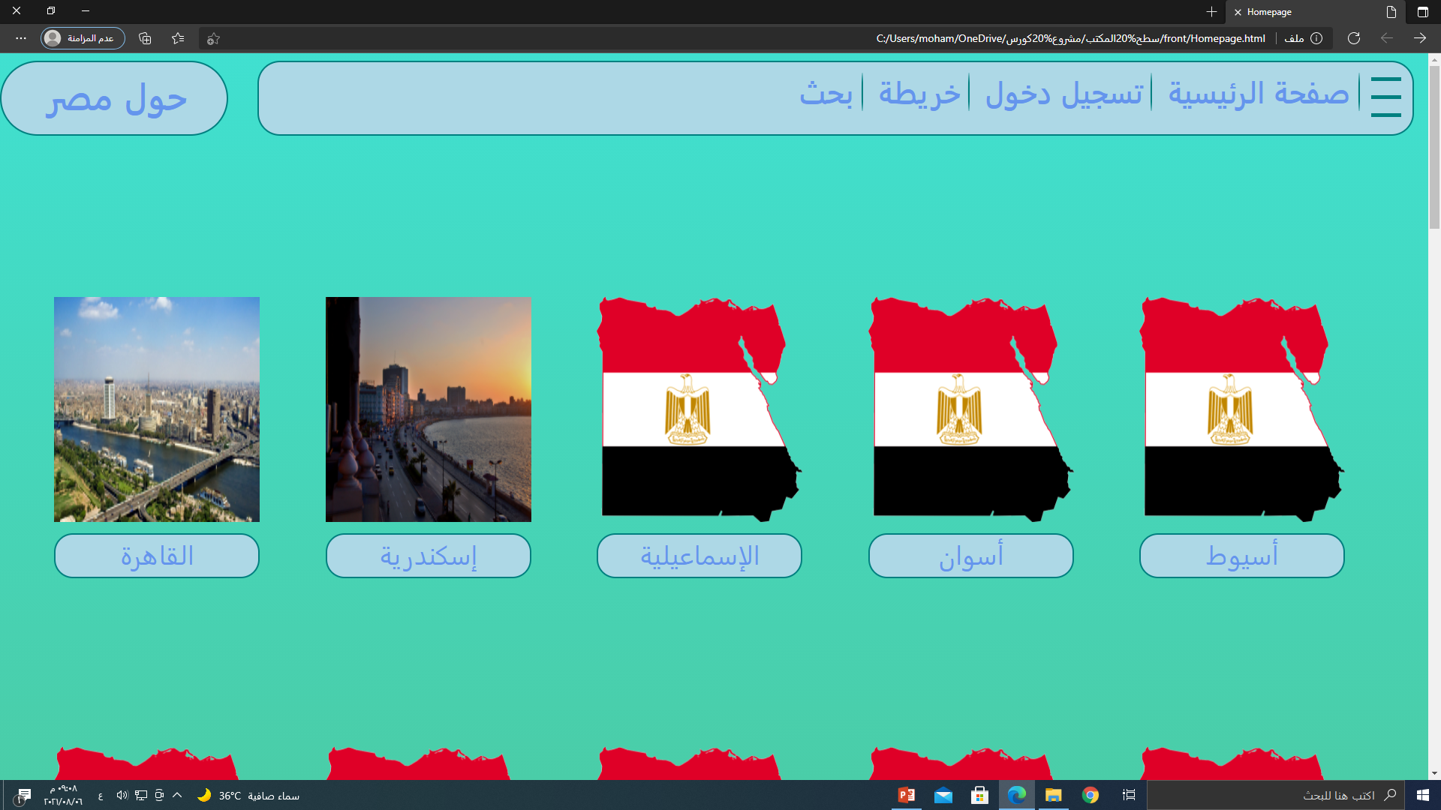
إعداد:
محمد علي محمد علي

Slide 4
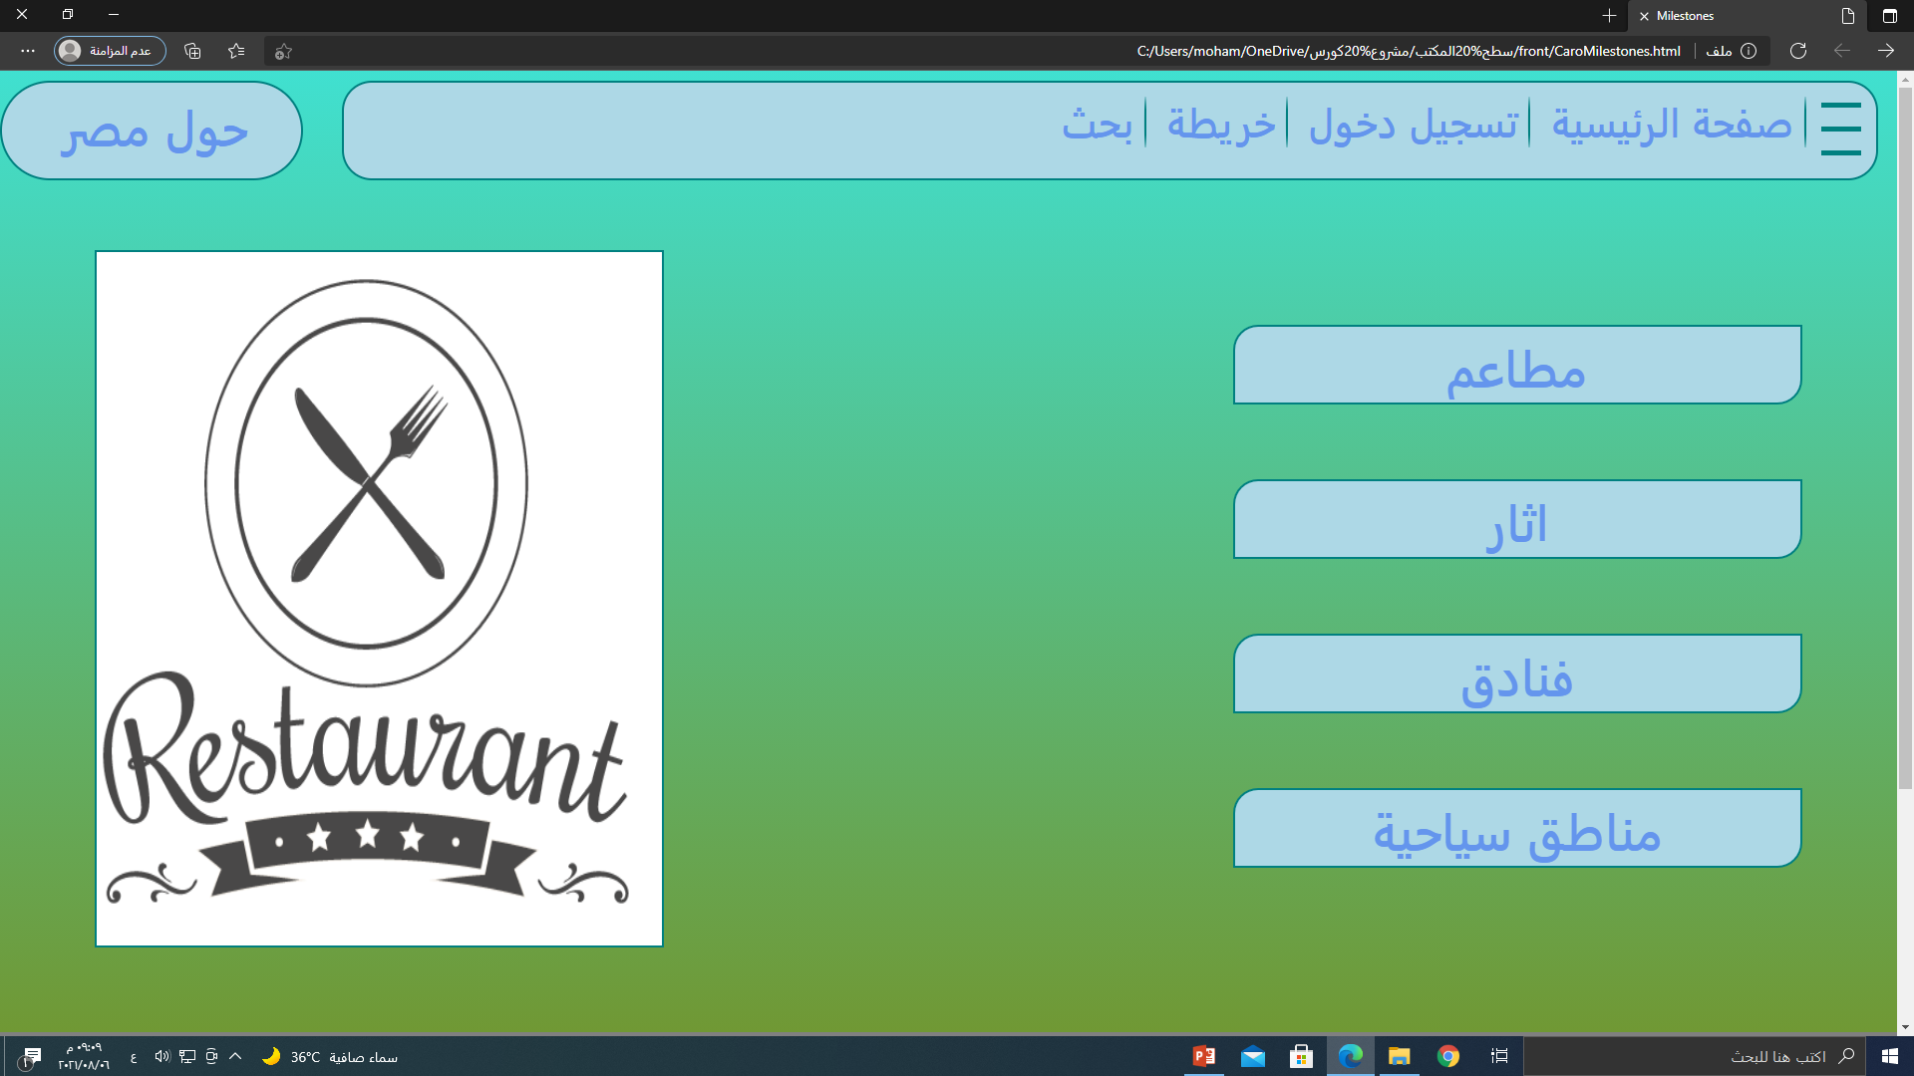
إعداد:
محمد علي محمد علي

Slide 5
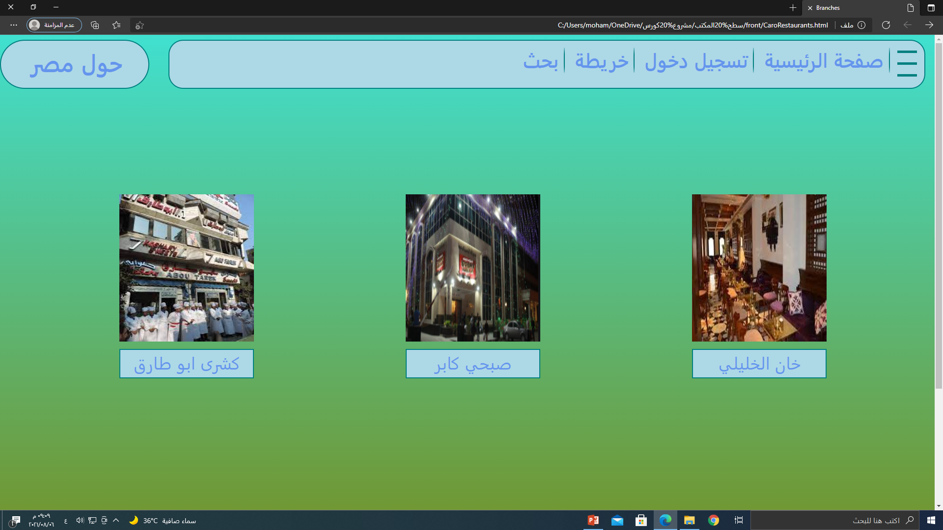
إعداد:
محمد علي محمد علي

Slide 6
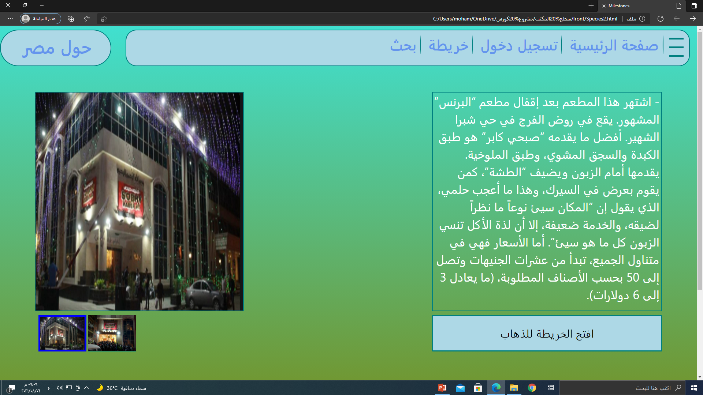
إعداد:
احمد علي محمد علي

Slide 7
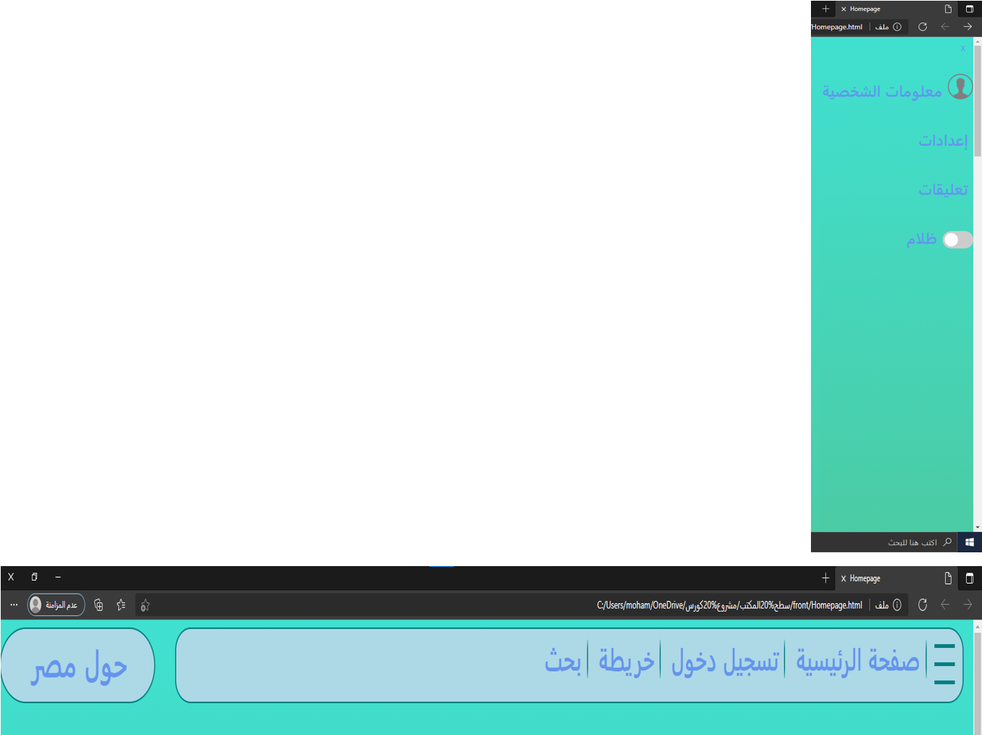
إعداد:
محمد علي محمد علي

Slide 8
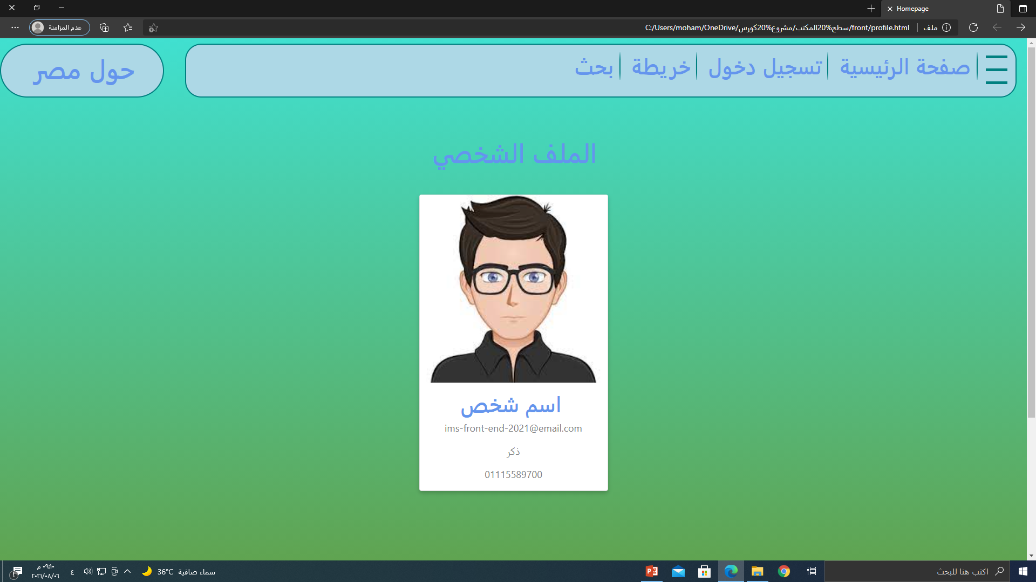
إعداد:
احمد علي محمد علي

Slide 9
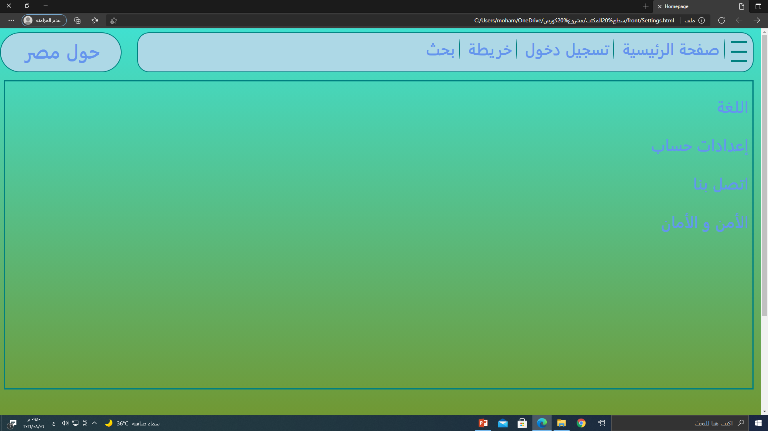
إعداد:
محمد علي محمد علي

Slide 10
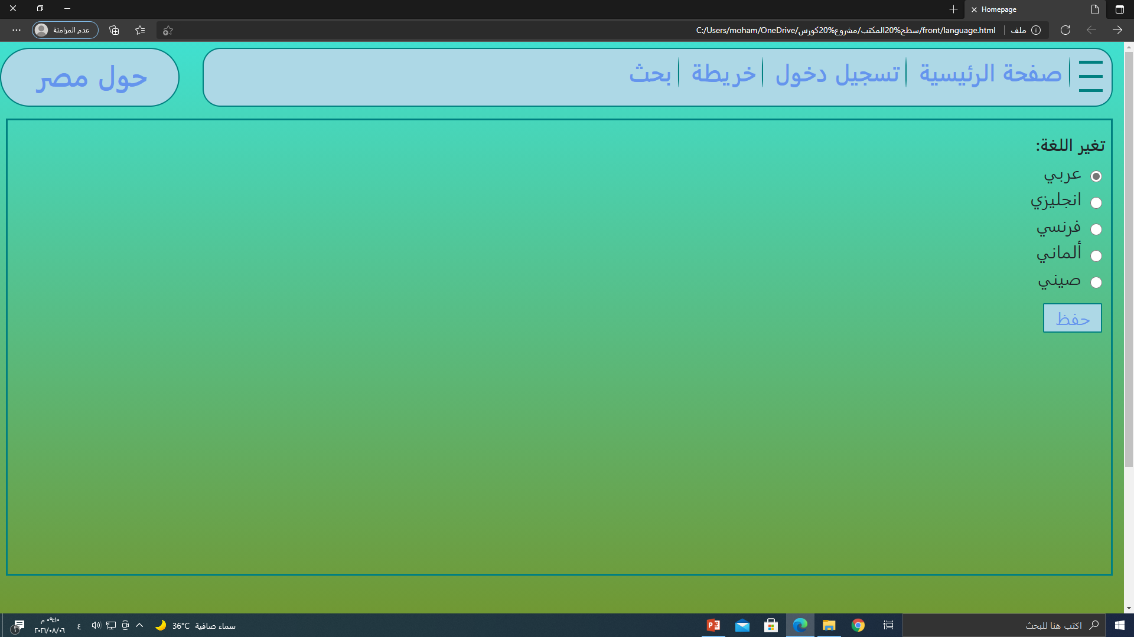
إعداد:
محمد سعد محمد إسماعيل

Slide 11
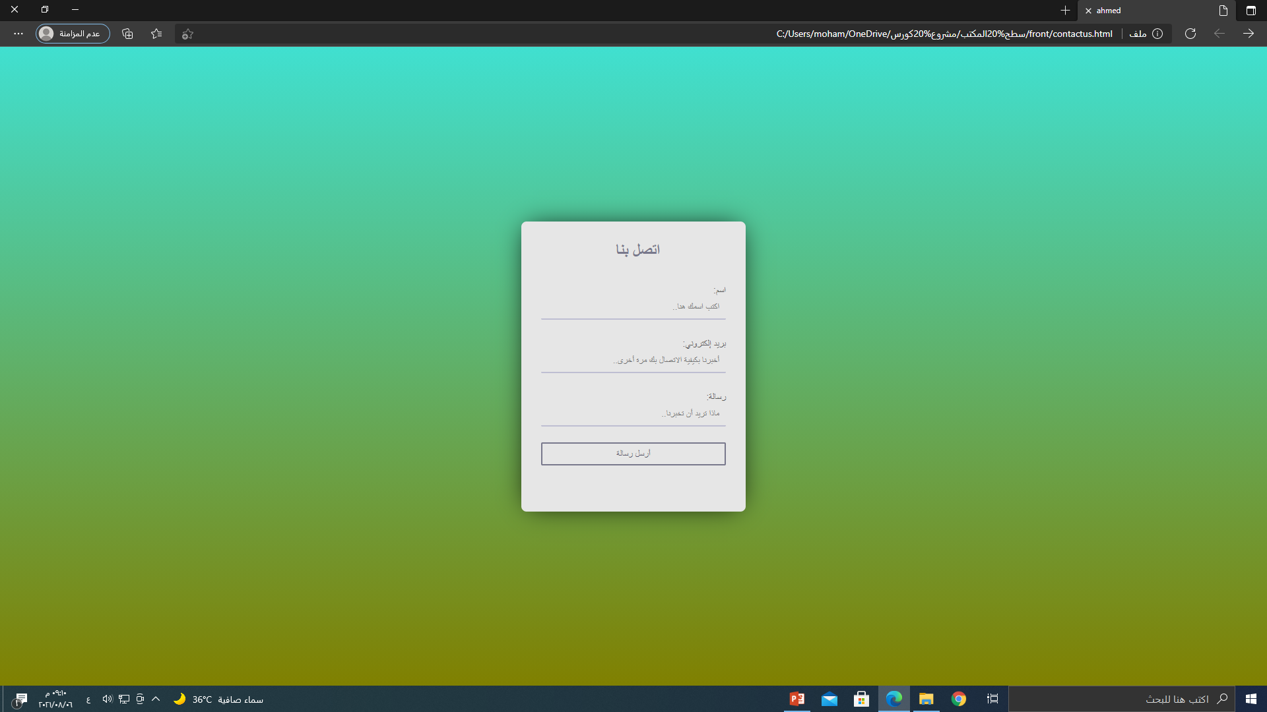
إعداد:
احمد علي محمد علي

Slide 12
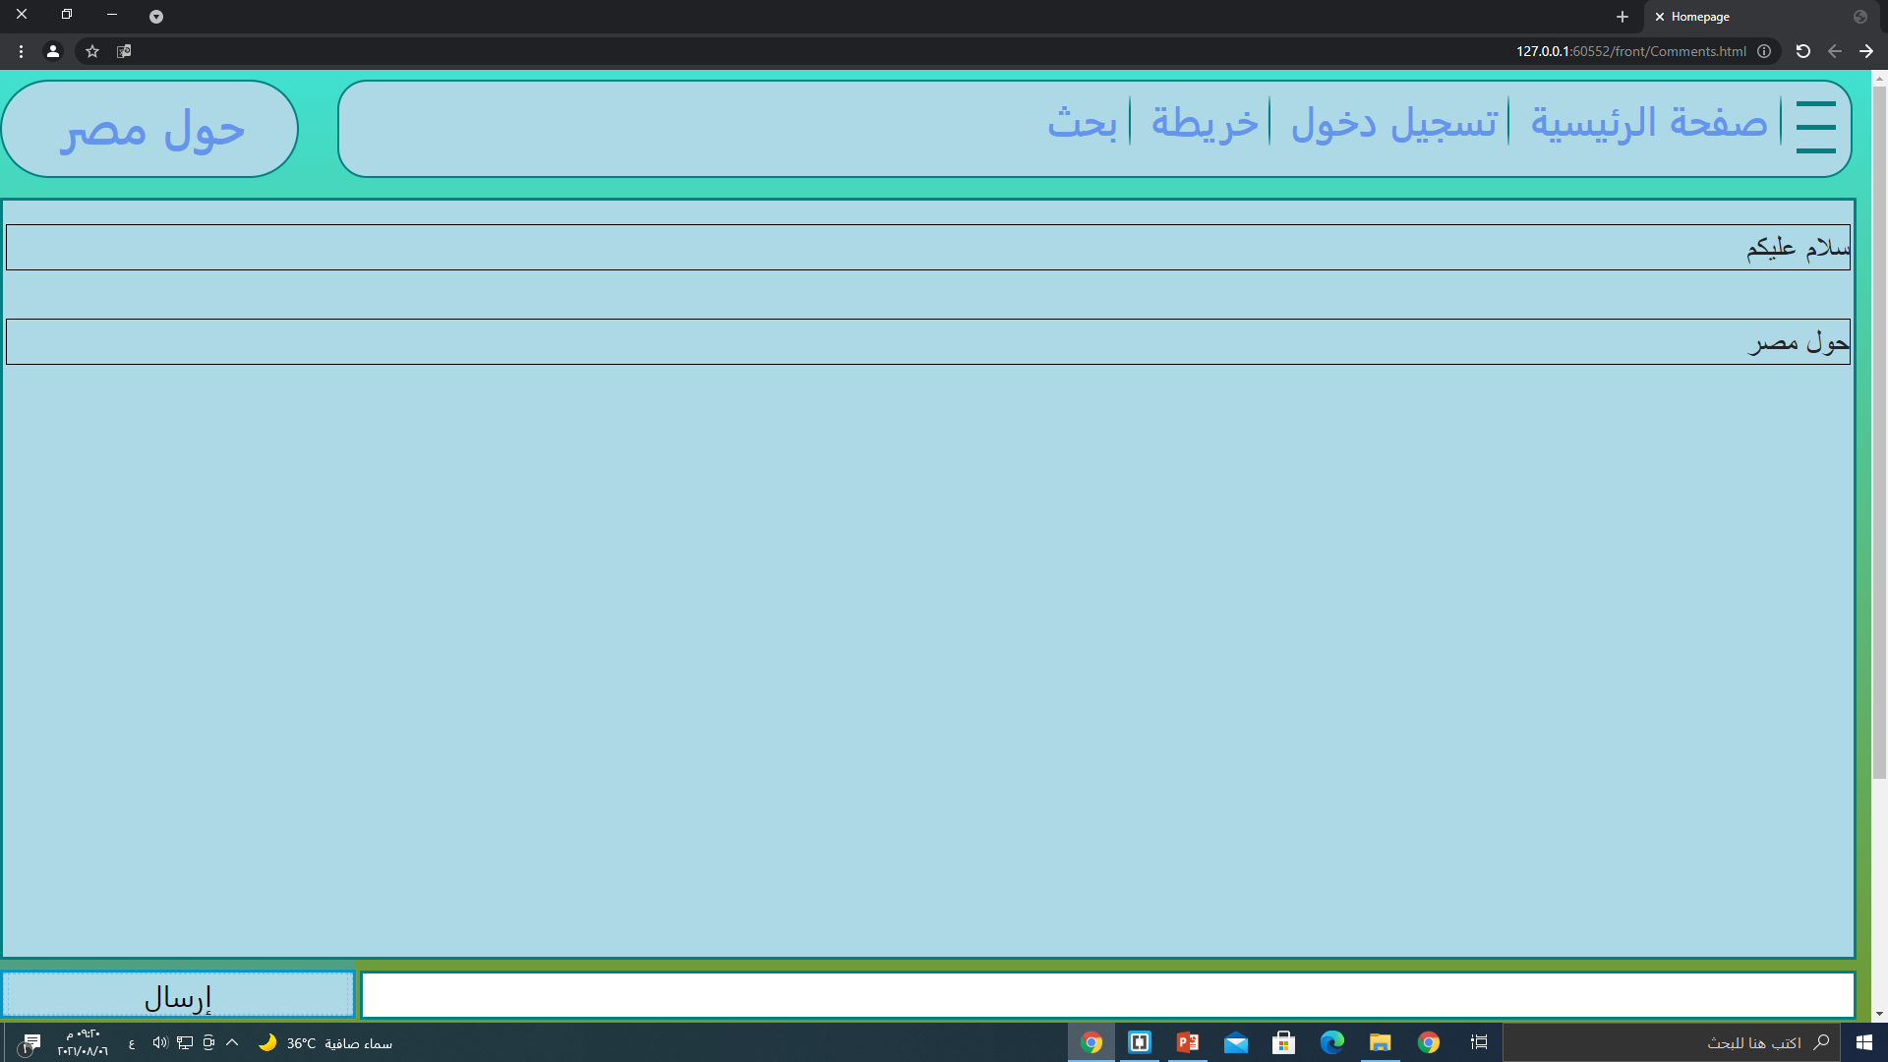
إعداد:
محمد علي محمد علي

Slide 13
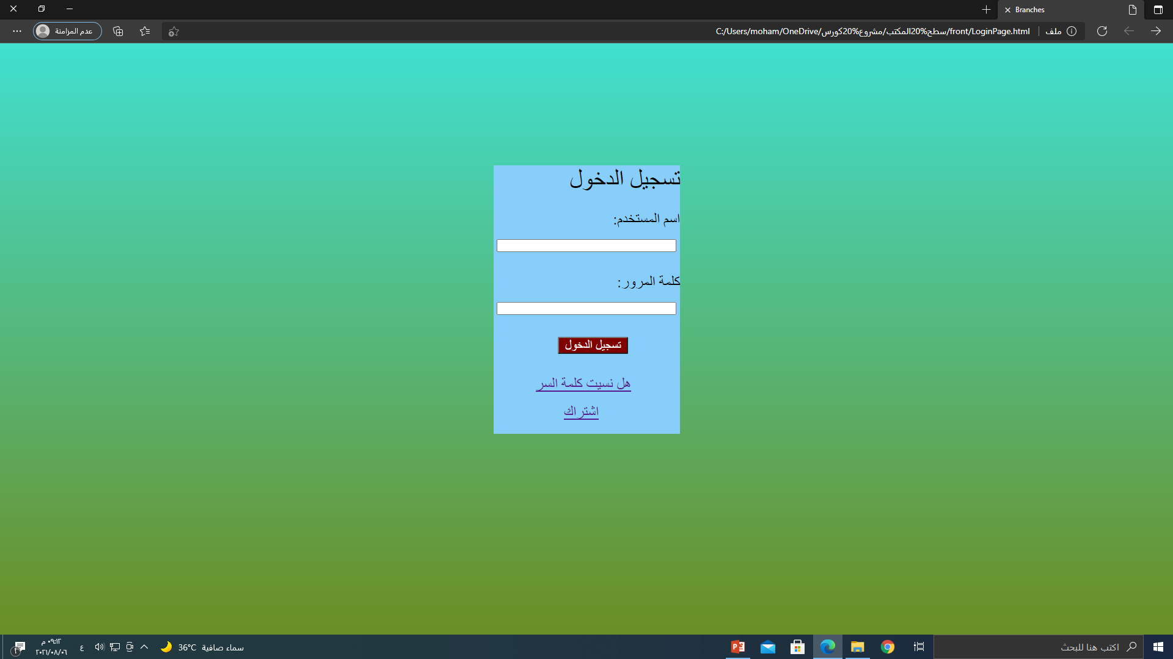
إعداد:
محمد سعد محمد اسماعيل

Slide 14
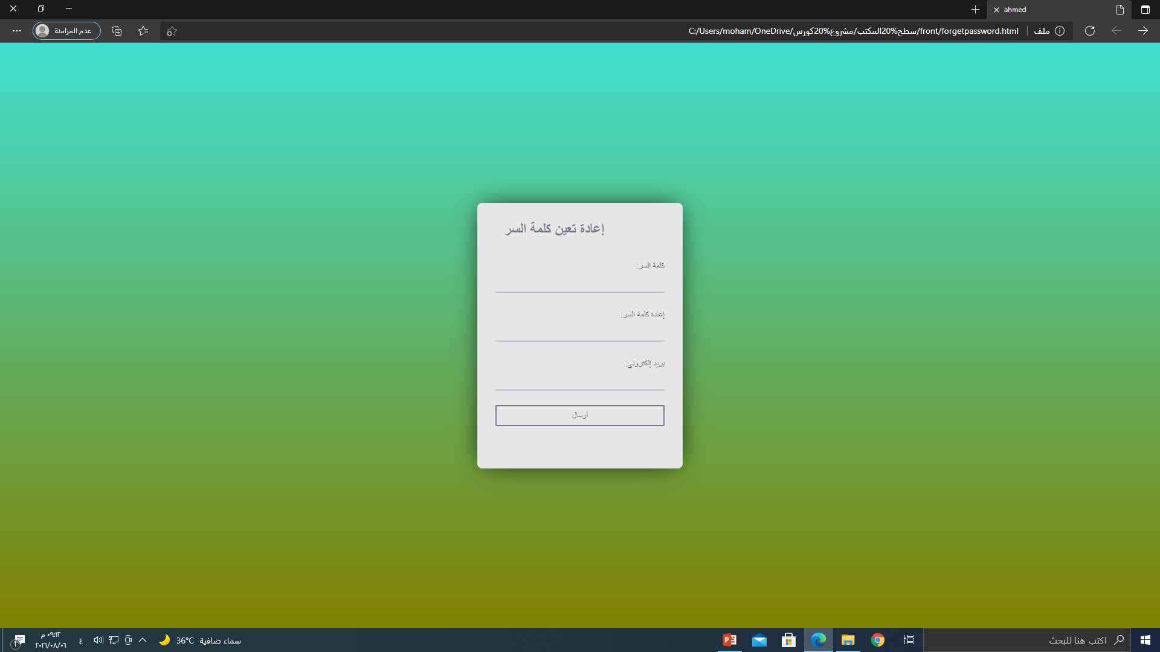
إعداد:
محمد سعد محمد اسماعيل

Slide 15
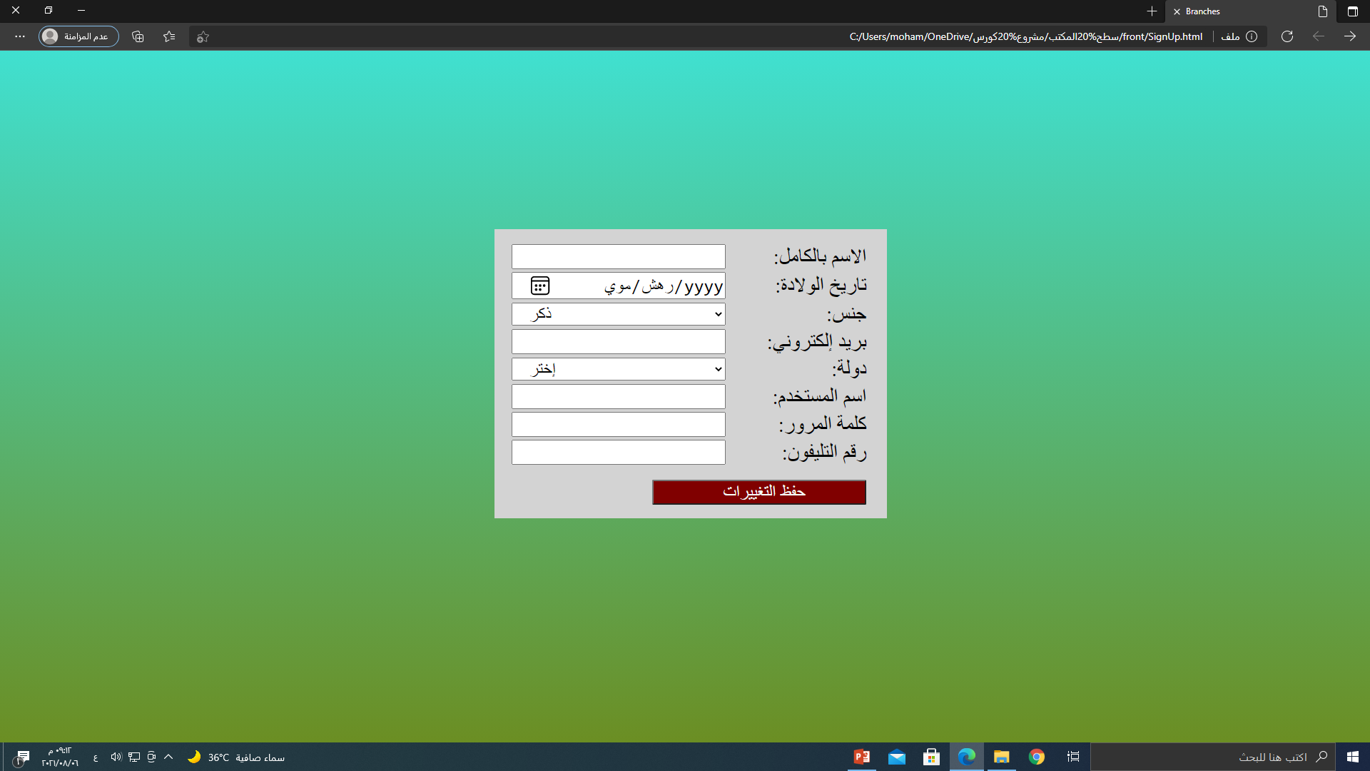
إعداد:
محمد سعد محمد اسماعيل

Slide 16
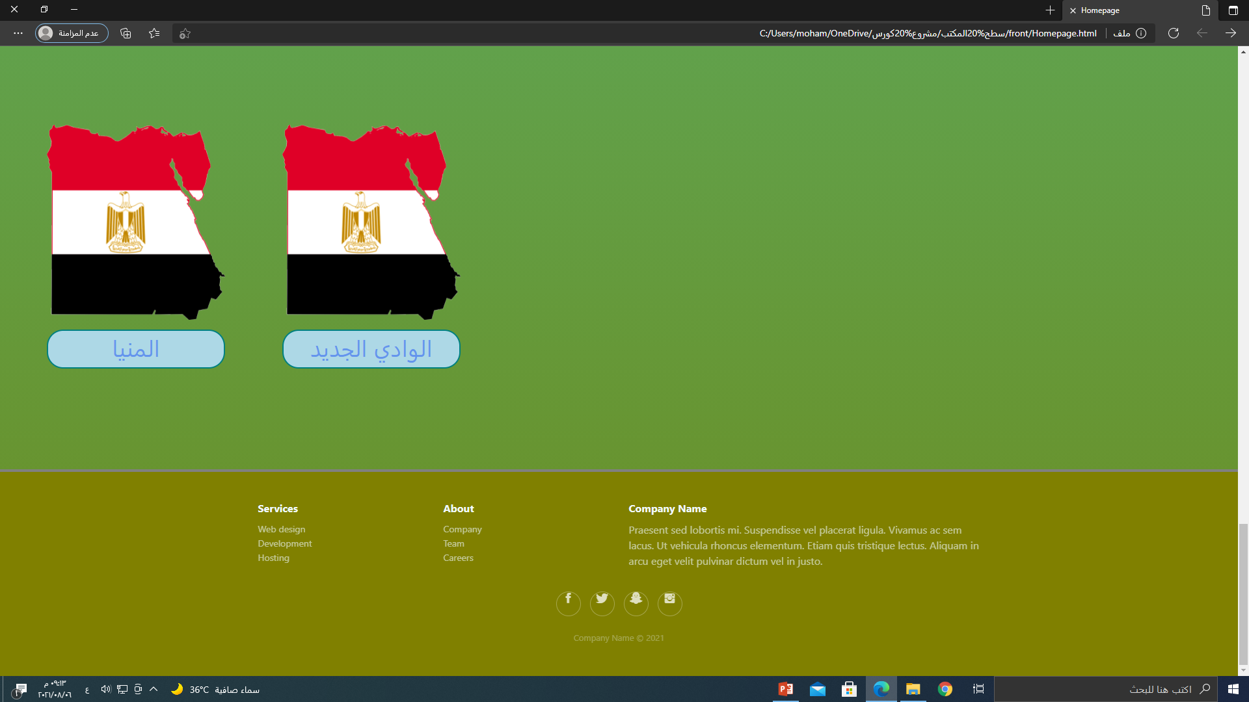
إعداد:
احمد علي محمد علي

